Slide 1
муниципальное дошкольное образовательное учреждение
«Детский сад № 20» (МДОУ «Детский сад № 20»)
г. Ярославль
«Инженерная книга как средство развития регуляторных способностей у детей старшего дошкольного возраста»
Организаторы:
Старший воспитатель: Девяткина Е. А.
Воспитатель: Смирнова В. Е.
Юркова А. В.
Март, 2022г.

Slide 2
«Целевые ориентиры на этапе завершения
дошкольного образования:
Ребенок овладевает основными культурными способами деятельности, проявляет инициативу и самостоятельность в разных видах деятельности – игре, общении, познавательно-исследовательской деятельности, конструировании и др.; способен выбирать себе род занятий, участников по совместной деятельности;
…у ребенка развита крупная и мелкая моторика; он подвижен, вынослив, владеет основными движениями, может контролировать свои движения и управлять ими;
Ребенок способен к волевым усилиям, может следовать социальным нормам поведения и правилам в разных видах деятельности, во взаимоотношениях со взрослыми и сверстниками, может соблюдать правила безопасного поведения и личной гигиены.
(ФГОС ДО)»

Slide 3
Ключевые регуляторные способности
Контроль импульсивного поведения, следование правилам
Умение совершать осознанный выбор
Целеполагание и создание замысла
Планирование
Оценка, рефлексия
Рабочая память
Когнитивная (познавательная) гибкость

Slide 4
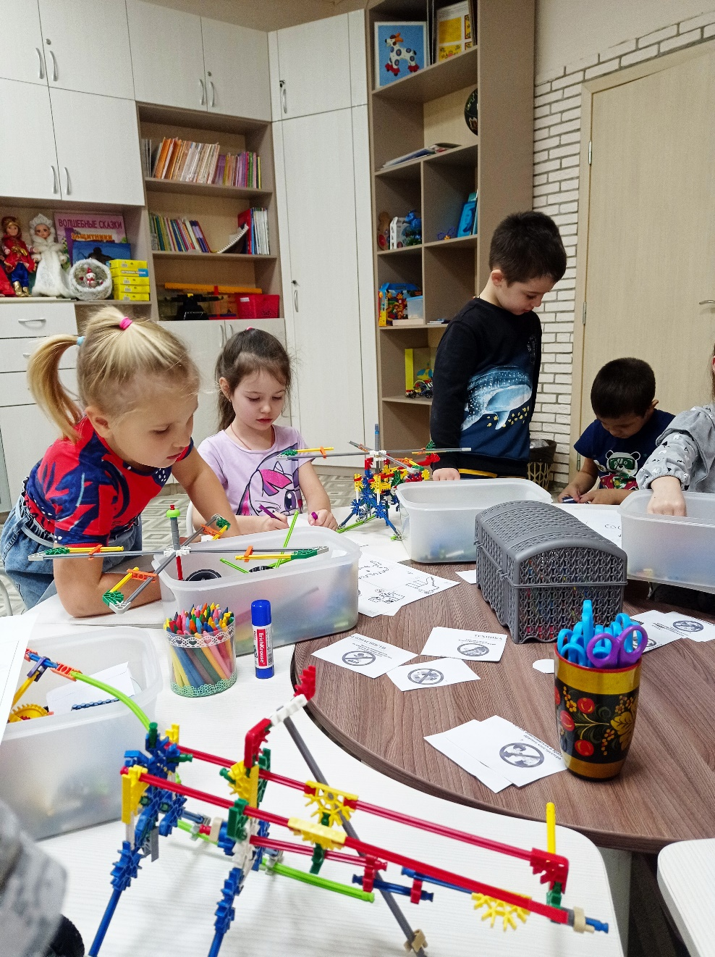
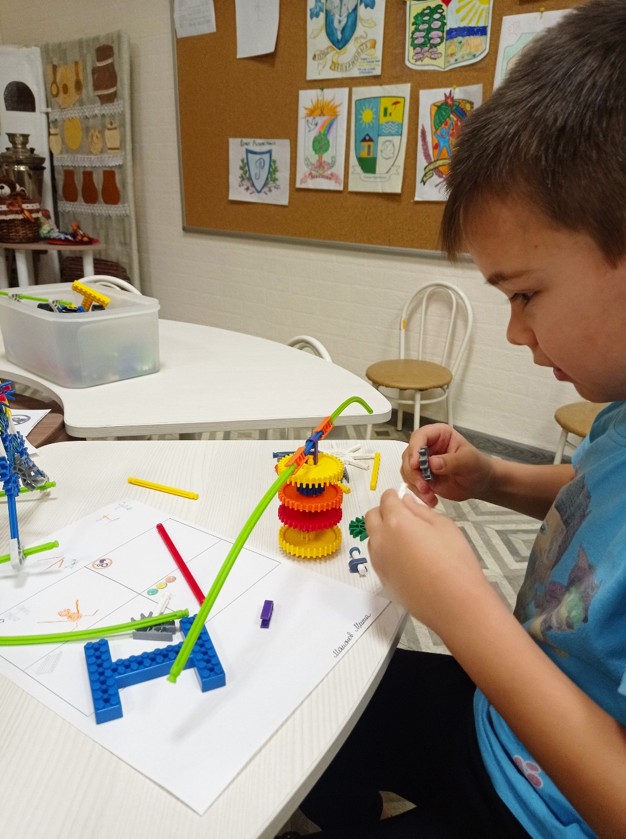
ООД по конструированию с использованием инженерной книги

Slide 5
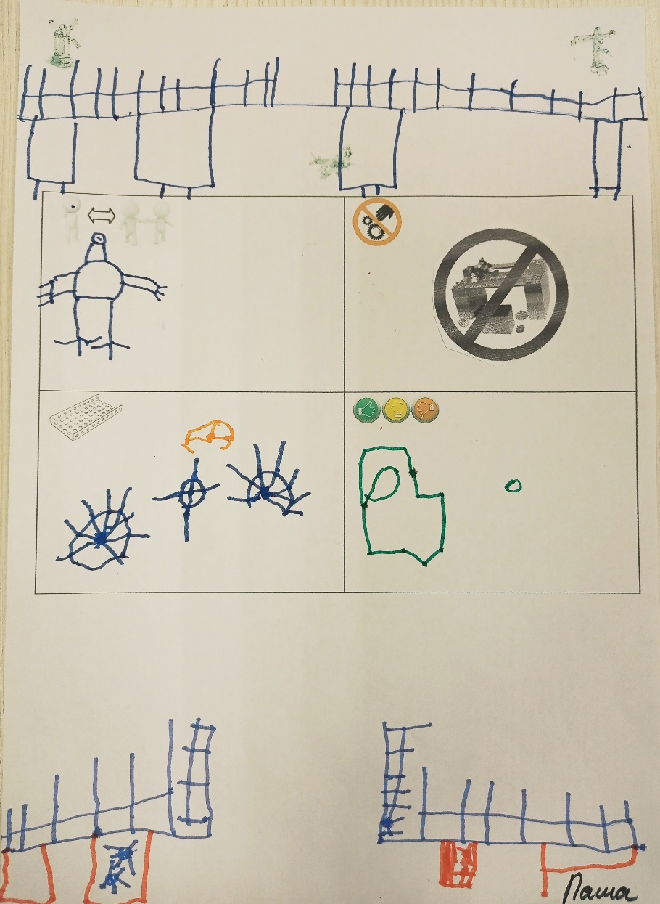
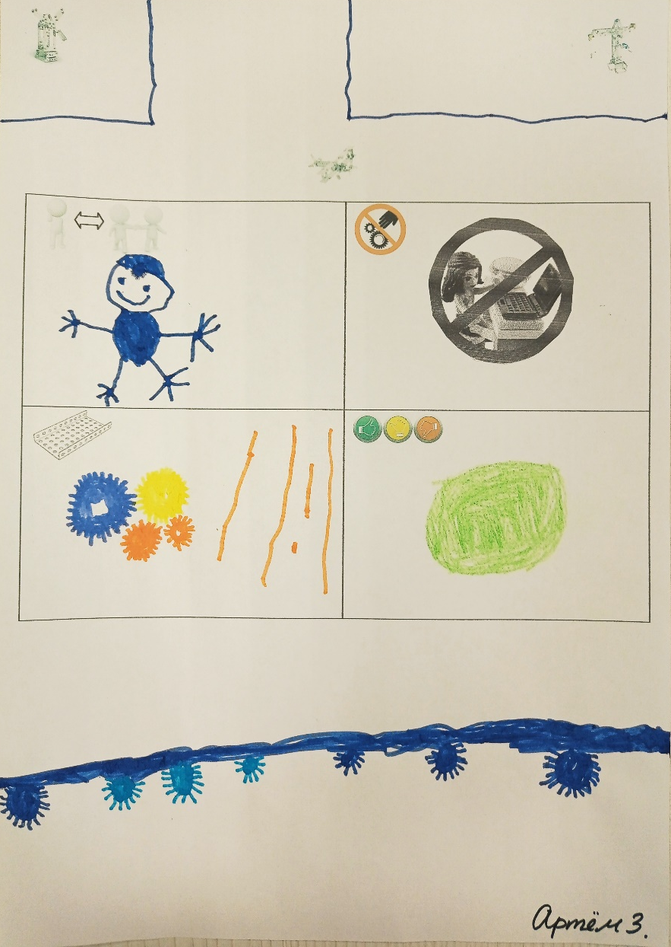
Инженерная книга по теме «Разводные мосты»

Slide 6
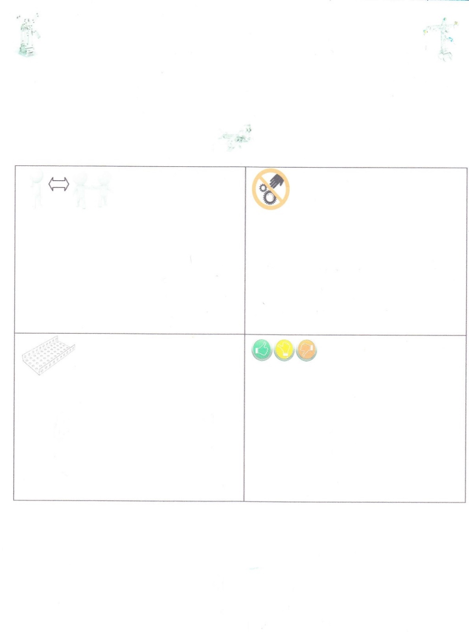
Структура инженерной книги
1
1.
2
3
2.
3.
444
55.
4.
5.
1
6.

Slide 7
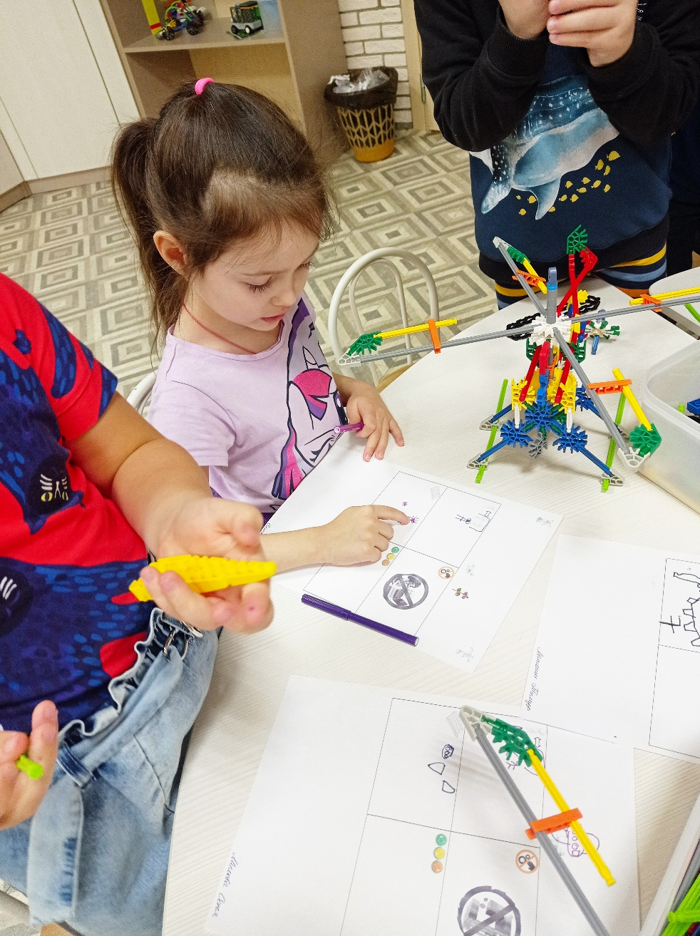
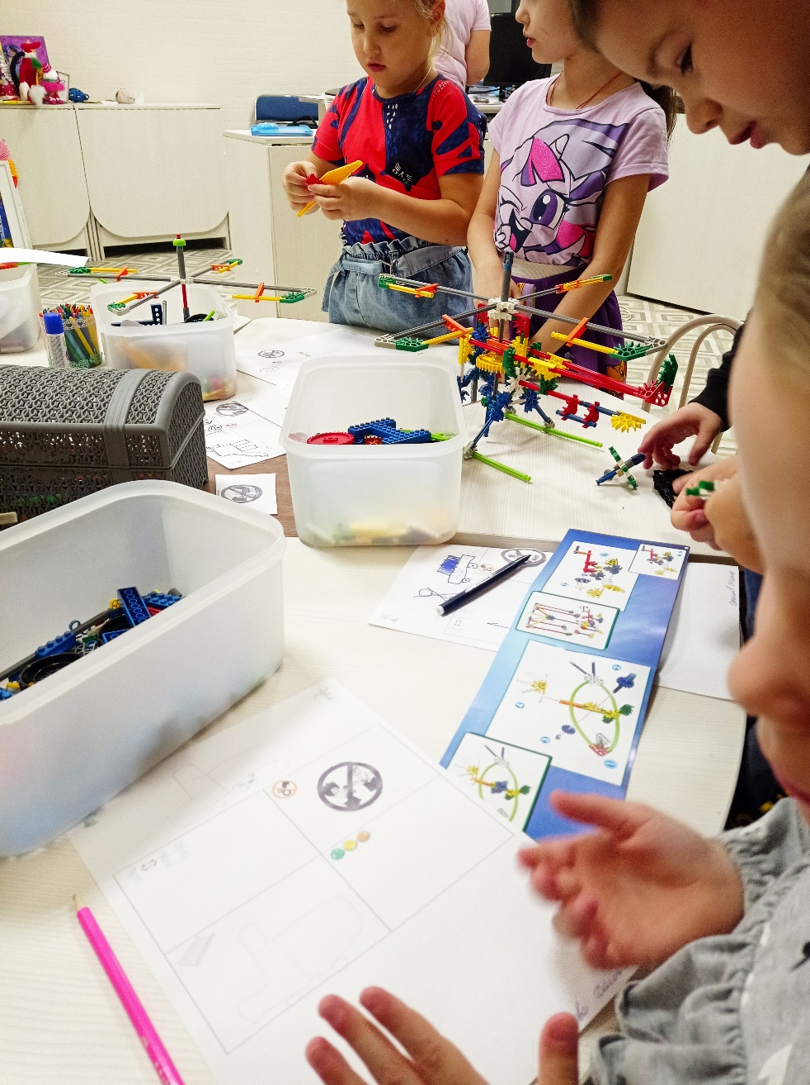
ООД по конструированию с использованием инженерной книги

Slide 8
Структура занятия
№ | Этап занятия | Содержание | Виды деятельности | Работа в инженерной книге
1. | Мотивационный | Переключение внимания детей на предстоящую деятельность, стимуляцию интереса к ней, создание эмоционального настроя, точные и четкие установки на предстоящую деятельность. Происходит выделение педагогической задачи, после чего воспитатель как равноправный участник того или иного вида активности предлагает возможности для взаимодействия. | Просмотр познавательного видеоролика по теме выступления детей с информацией из книги, журнала, собственного опыта, сообщение, подготовленное с помощью родителей | Заполнение 1,2,3 поля (рисунок предполагаемой постройки, определение формы работы, правил безопасности)

Slide 9
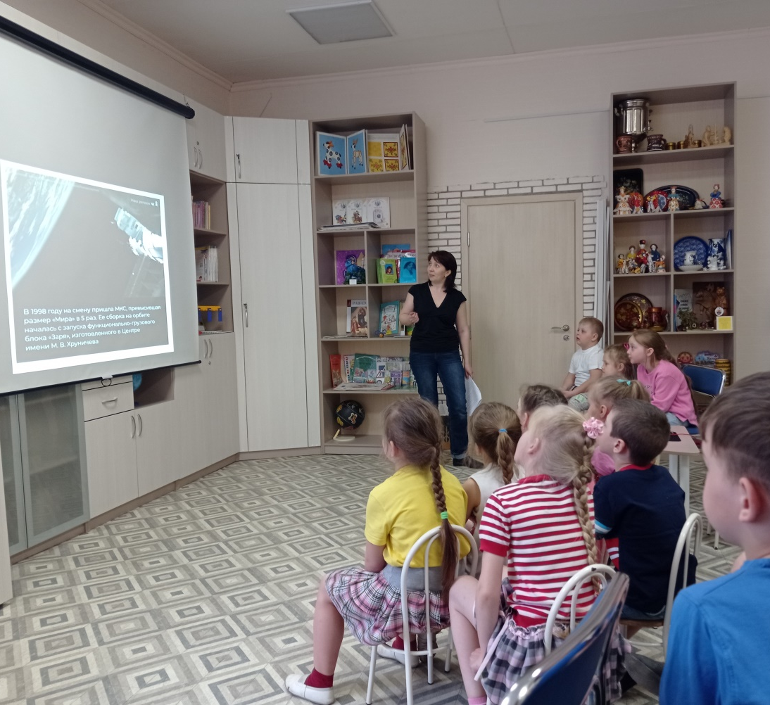
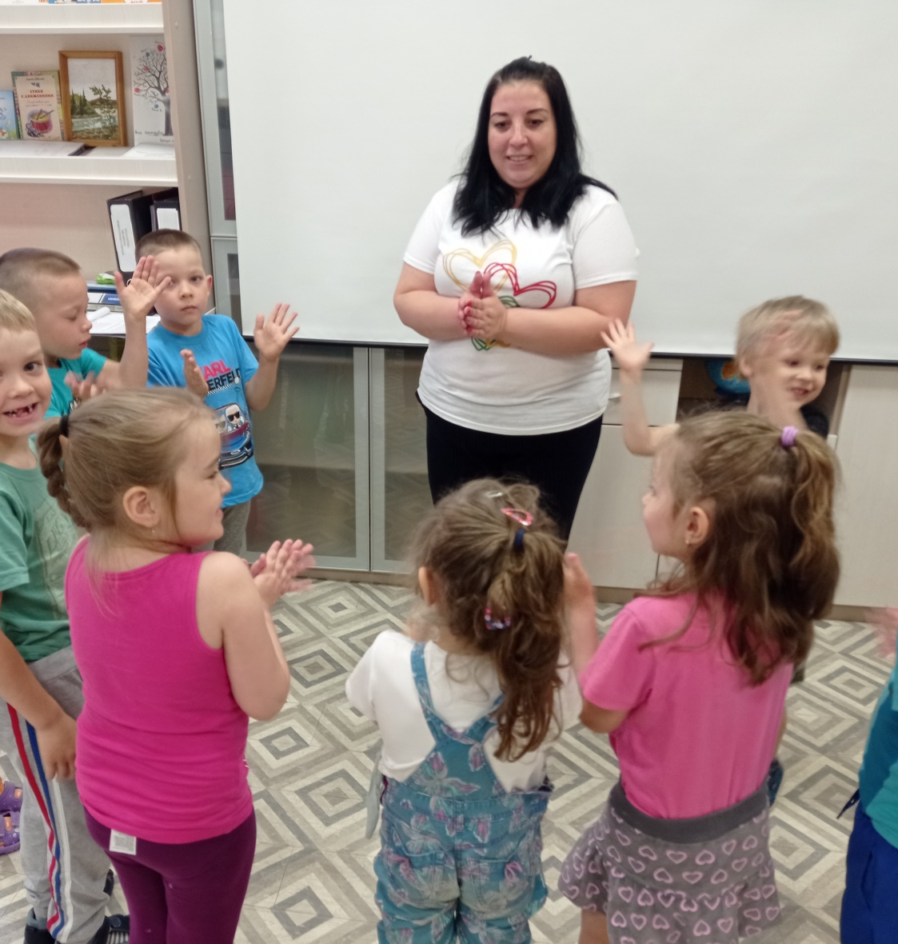

Slide 10
№ | Этап занятия | Содержание | Виды деятельности | Работа в инженерной книге
2. | Содержательный (деятель ностный) | Этап направлен на самостоятельную умственную и практическую деятельность, выполнение всех поставленных учебных задач. Педагог создает условия для того, чтобы каждый ребенок достиг результата. | Определение этапов работы Выбор материала Распределение видов работ между участниками Выполнение задуманного | Поле 4 (материалы и этапы работы)

Slide 11
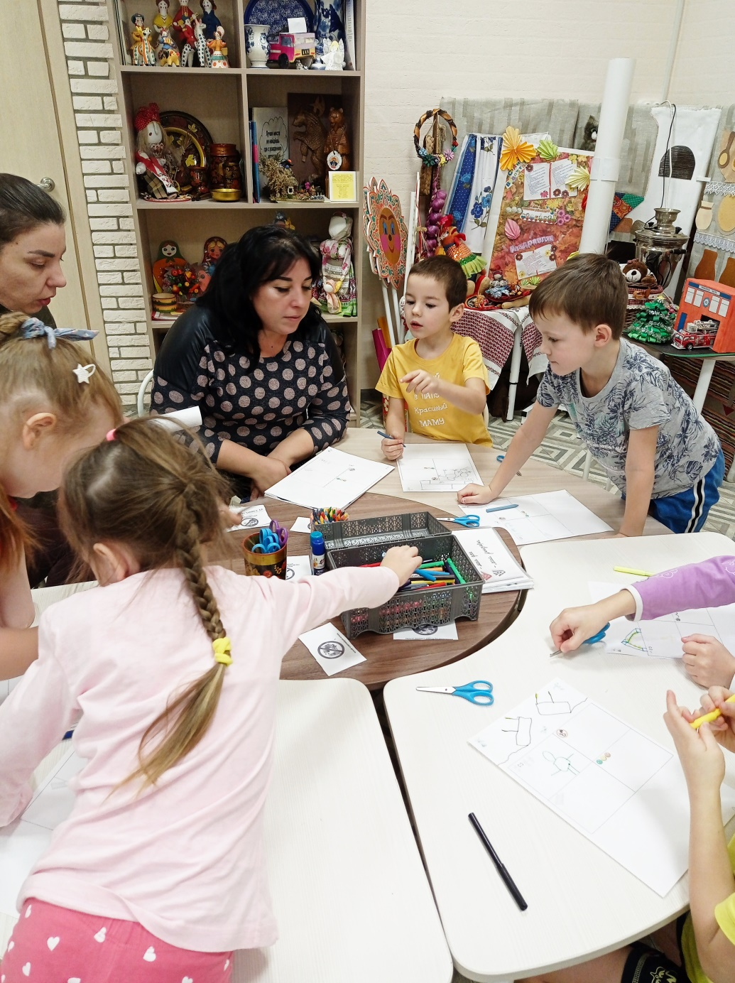
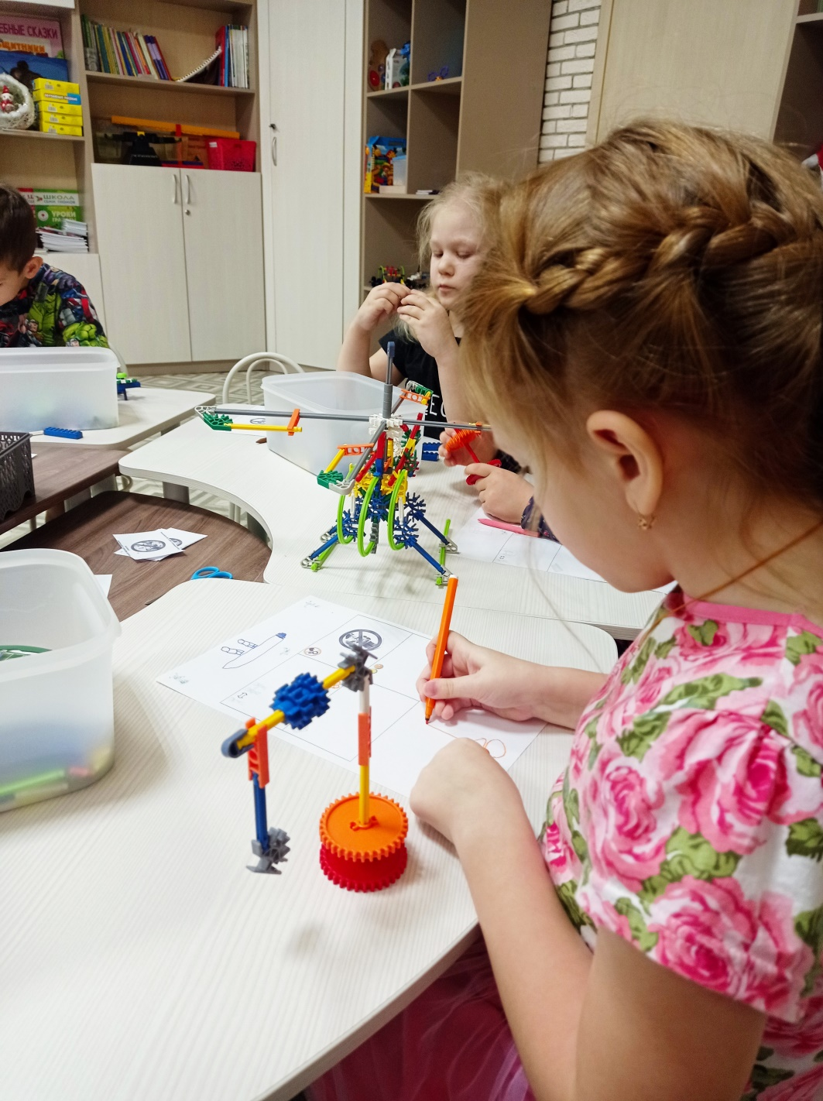

Slide 12
№ | Этап занятия | Содержание | Виды деятельности | Работа в инженерной книге
3. | Рефлексивный | Третий этап посвящается подведению итогов и оценке результатов учебной деятельности. Педагог дает каждому из детей возможность решить, на каком этапе заканчивать работы. Конец совместной деятельности является открытым. | Подведение итогов (определение степени достижения результата, «что получилось, что – нет») Мотивация на перспективу Размещение материалов в предметно-пространственной среде группы | Поле 5, 6 (оценка деятельности и рисунок)

Slide 13
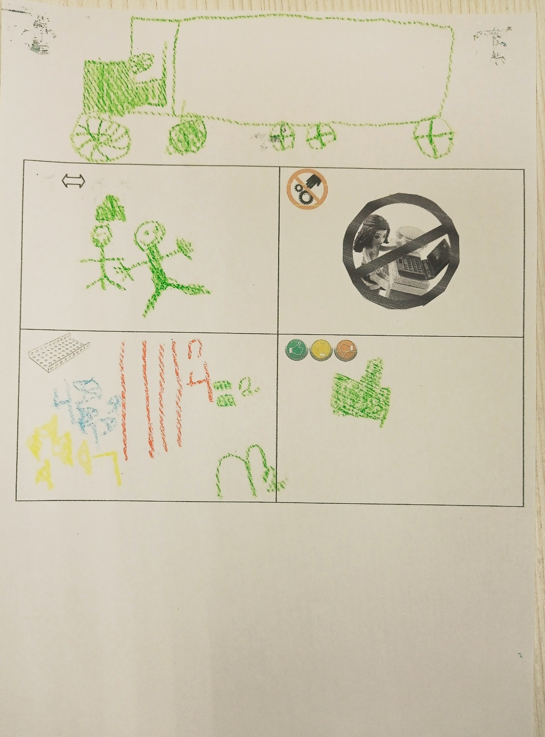
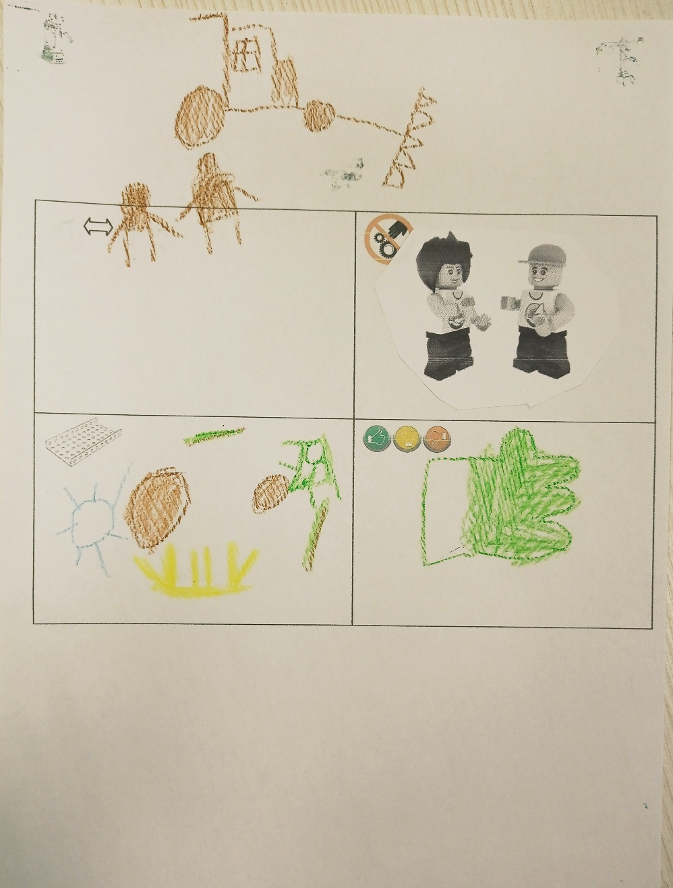
Инженерная книга по теме «Сельскохозяйственная техника»

Slide 14
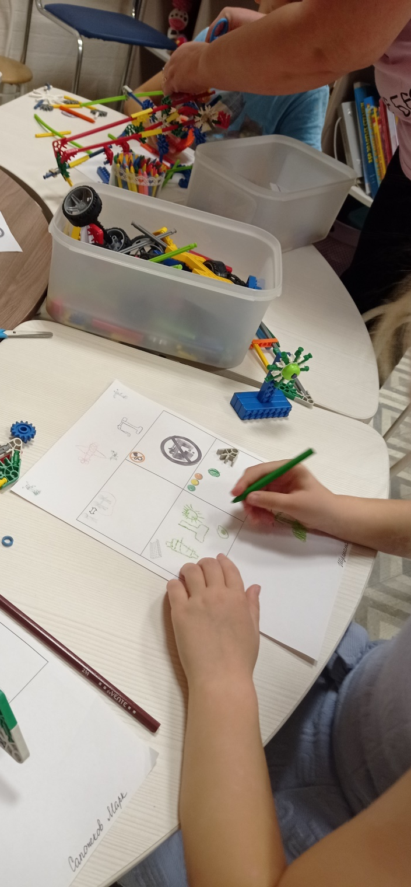
Возможности инженерной книги:
Учимся планировать.
Становление целенаправленности собственных действий.
Использование различных способов запоминания.
Умение выполнять инструкцию взрослого.
Умение работать с символьным материалом.
Индивидуализация.
Умение ориентироваться на листе бумаги.
Развитие детской инициативы.
Пространство для детского творчества.
Создание ситуации успеха.

Slide 15
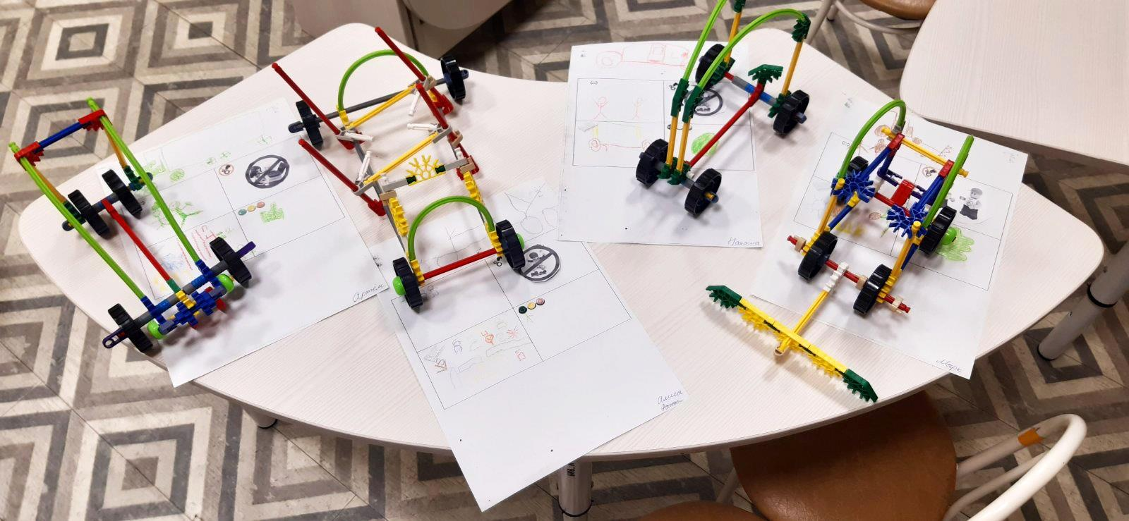
Методические рекомендации к ведению
инженерной книги:
Книга должна вестись регулярно.
Инженерная книга отражает реальный, живой процесс работы над моделями, фиксируя различные аспекты детской деятельности.
Аккуратность оформления.
Вариативность материалов.
Наличие детских рисунков и условных обозначений (участие взрослых сведено к минимуму).
Дети заполняют инженерную книгу самостоятельно.

Slide 16
Спасибо
за внимание !

